Slide 1
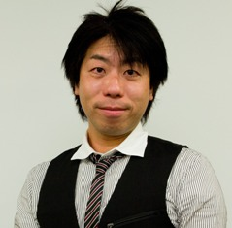
主催：高知県介護支援専門員連絡協議会
「認知症の人の気持ち」
～思いを理解してかかわる～
【目的】新オレンジプランを中心として認知症に対しての様々な取り組みが推進されている今、
介護支援専門員として認知症について改めて考える時期にさしかかっているのではないでしょうか。
その中で今回は、今ある認知症の知識をどのように工夫したら、ご本人やご家族に伝わるのか、
何をどう伝える事で、ご家族の安心、またはご本人の暮らしの安心につながるのか。
そんな、伝えるという事に重点を置いた研修内容となっています。
講師
一般社団法人きらめき認知症トレーナー協会代表理事
株式会社きらめき介護塾代表取締役 渡辺哲弘氏
スケジュール
受付開始 ９：３０ ～
研修 １０：００ ～ １６：００
【渡辺哲弘 氏プロフィール】
1971年5月6日生まれ
愛知県名古屋市の出身 信州大学教育学部を卒業後、滋賀県内の障害者施設・高齢者施設（一般デイサービス・認知症対応型デイサービス・特別養護老人ホーム・老人保健施設・グループホーム）居宅介護支援事業所などの介護現場で17年間、介護職員・相談員・介護支援専門員・管理者として勤務
○平成25年７月「株式会社きらめき介護塾」を設立。 ○平成27年4月「一般社団法人きらめき認知症トレーナー協会」を設立。
参加費/会場
会員￥1,000 非会員￥5,000
高知県立大学 池キャンパス
社会福祉学部棟 E１０３
〒781-8515 高知市池2751番地1
開催日
2017 9/2(土)
定員
８０名
申し込み締め切り日
平成２９年８月２１日
※受講証明書の発行希望者で、遅刻及び早退された方には原則受講証明書の発行は行っておりません。
※当研修の設営等に協力頂ける協力員の方を募集します。
※駐車場や会場使用上等の当日の注意点については裏面に御座いますので、必ずご確認下さい。
下記に必要事項を記入して事務局までFAXしてください。
事業所名 | 参加者名 | 高知県介護支援専門員 連絡協議会 | 介護支援専門員登録番号
 |  | 会員 ・ 非会員 | （８桁）
連絡先
受講証明書の発行 | 手数料３００円の支払いに同意して 希望する ・ 希望しない
FAX送信先：088-813-0244
高知県介護支援専門員連絡協議会事務局（一社）こうち在宅支援ネットワーク内 ℡088-803-7065

Slide 2
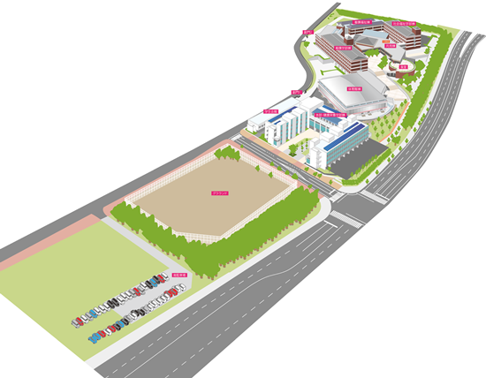
駐車場はこちら
駐輪場付近に喫煙可能スペースがあります。
指定の場所以外での喫煙はご遠慮ください。
会場入り口
駐輪場
駐輪場入り口
昼食は共用棟となります
高知医療センター
高知新港方面
注意事項
①指定の場所以外へ駐車されますと、次回から会場を使用できない恐れがあります。
指定の場所以外には駐車しないようにお願いします。
②別の団体も当日ご利用されるかもしれません。駐車場が非常に込み合うことが予想されますので、出来る限り乗り合わせか、公共交通機関でお越しいただくようご協力ください。
③肢体不自由者、妊婦等の理由で、身体障害者等駐車スペースをご利用したい方は、事前に会場に申請が必要となっていますので、研修会申し込み締切日までに申し込み用紙の氏名欄などの空白部分に記載の上お知らせ下さい。
④会場内は原則飲食禁止となっております。
⑤会場周辺はお弁当屋や飲食店が少ない環境です。お昼休憩の時間が限られておりますので、
できるだけ、お弁当などを研修前に各自が準備しお越し下さい。
⑥受講証明書は発行手数料が３００円必要です。必ず終了時にお受け取りください。当日のキャンセルはできません。欠席の場合は事務局（088-803-7065）に当日も連絡可能ですので、必ずお知らせください。連絡無く欠席された場合は発行手数料を請求させていただきます。当日受け取らずにお帰りになった場合でも返金はできません。また、知人等による代理受領もできません。遅刻、早退された方には原則受講証明証の発行は行なっておりません。その場合においても、手数料３００円は請求させて頂きます。

